Slide 1
النصف والضعف (1)
للأعداد الزوجية

Slide 2
الأهداف
يفهم العلاقة بين الضعف والنصف.
عبارات أنا أستطيع
أستطيع استخدام ما أعرفه عن الضعف والنصف.
أستطيع أن أشرح ما يحدث عندما تضاعف عددا ثم تنصف الحل.

Slide 3
أوجد الناتج مع توضيح الحل:
التعلم القبلي

Slide 4
التمهيد
عد تصاعديا إثنينات من العدد 12
----------- ------------- -------------- ----------- --------------
عد قفزيا خمسات من العدد 145
----------- ------------- -------------- ----------- -------------

Slide 5
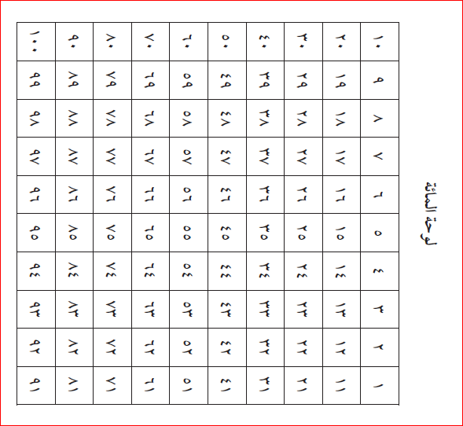
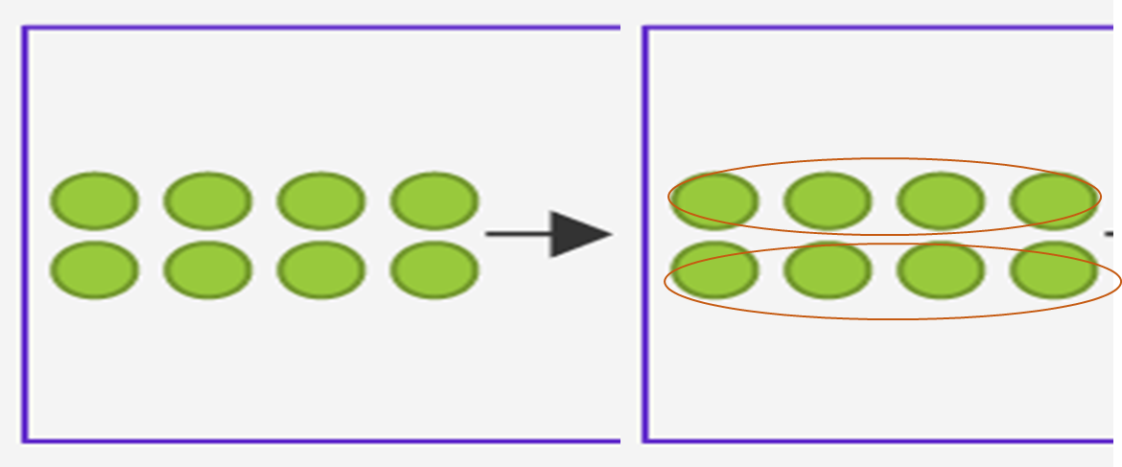
ابحث عن الاعداد الزوجية في لوحة المائه
الاعداد الزوجية
هي التي آحادها 0 ، 2 ، 4 ، 6 ، 8
عند توزيعها الى مجموعتين لا يبقى شيء

Slide 6
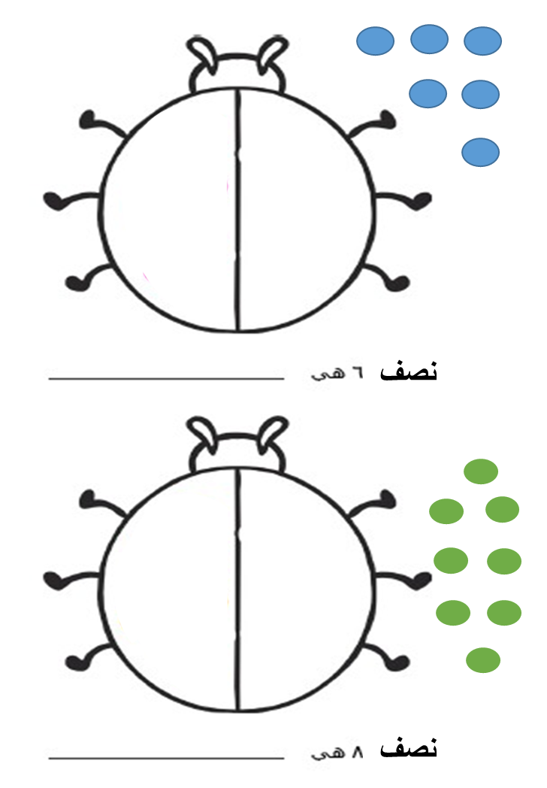
النصف والضعف
x
x

Slide 7
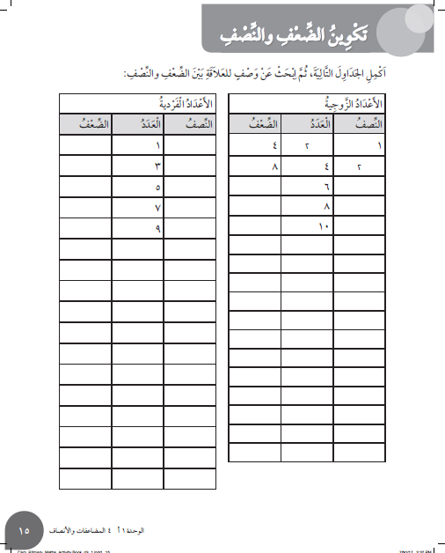
كتاب النشاط الصفحة 15
نركز فقط على جدول الأعداد الزوجية.
جدول الأعداد الفردية في حصة أسبوع القادم بأذن الله

Slide 9
كتاب التلميذ الصفحة 14

Slide 10
كتاب التلميذ الصفحة 14

Slide 11
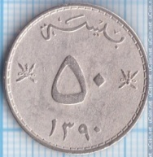
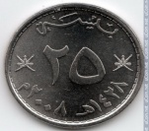
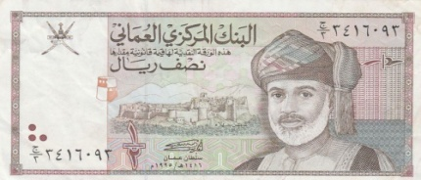
كتاب التلميذ الصفحة 14

Slide 12
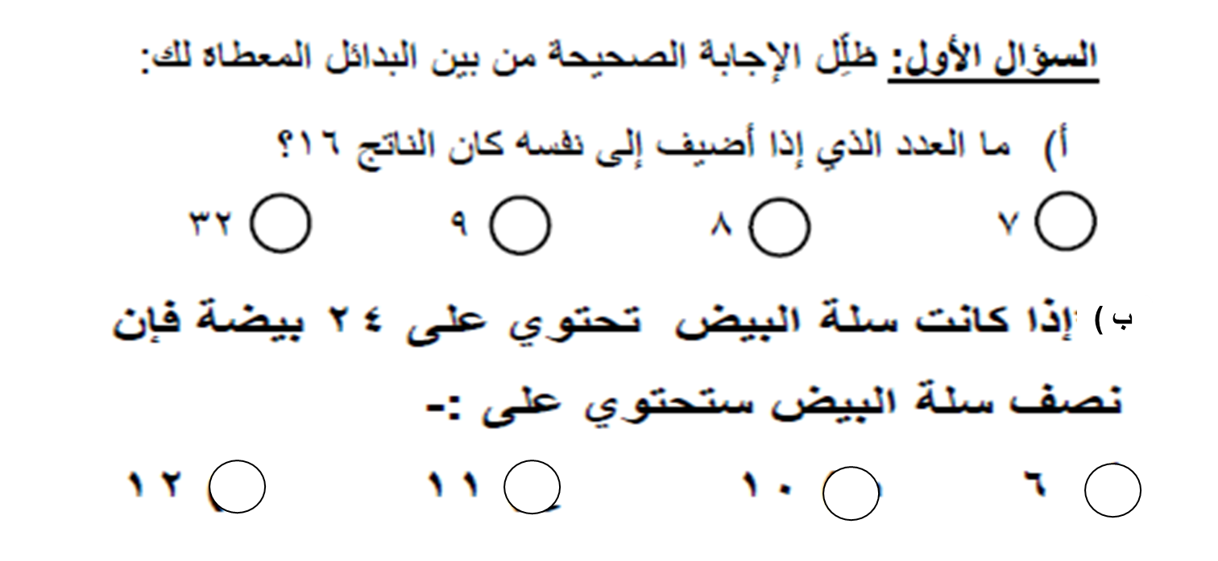
الواجب
يحل في الدفتر
ويرسل على الرابط
السؤال الثاني: أجب
نصفي العدد 20 وضعفي العدد 80 أي عدد أنا ؟

